Slide 1
Overioectomie, ovariohysterectomie en castratie
AA4.1 lessen EHBO

Slide 2
Terminologie
Castratie [medisch] = het verwijderen van de teelballen of eierstokken bij een mens of een dier. (Castratie van mensen komt in de westerse samenleving bijna alleen nog voor wanneer er zeer dringende medische redenen zijn, bijvoorbeeld om de verspreiding van kanker te voorkomen)
Sterilisatie [medisch] = een operatie voor onvruchtbaar maken > zaadleider onderbreken - eileider onderbreken. (Bij mannen wordt de zaadleider doorgesneden zodat er geen zaad, maar alleen nog zaadvocht door kan. Bij vrouwen wordt de eileider afgebonden of dicht gebrand. Er kan dan geen eicel meer in de eileider terecht komen)

Slide 3
De meningen zijn verdeeld..
“Het is een routineklus“
“Vooral op heel jonge leeftijd moet het gebeuren”
“Het is goed voor een hond”

Slide 4
Zo simpel ligt het niet..
Voordat we besluiten om een hond te (laten) castreren moeten we eerst alle pro's en contra's zorgvuldig tegen elkaar afwegen
Bij elke hond opnieuw
Het gaat om een operatie en verandering van de hormoonhuishouding

Slide 5
Sterilisatie?
Het woord sterilisatie komt in feite uit de humane geneeskunde
In de diergeneeskunde wordt het woord ‘sterilisatie’ eigenlijk foutief gebruikt.
"Steriliseren" is het onderbinden van de eileiders of zaadleiders, waarbij de eierstokken en de teelballen behouden blijven
Vasectomie
Doel = onvruchtbaarheid van de patiënt (=steriliteit)
Hormoonhuishouding blijft behouden
Gebeurt niet bij huisdieren

Slide 6
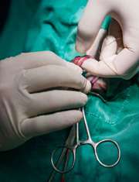
Castratie teef
Twee mogelijkheden:
òf we verwijderen alleen de eierstokken(= ovarioectomie)
òf we verwijderen eierstokken en baarmoeder (= ovariohysterectomie)

Slide 7
Castratie teef
In beide gevallen worden de eierstokken verwijderd
In beide gevallen veranderd de hormoonhuishouding
Als de baarmoeder gezond is, laat de dierenarts deze zitten
Door de verwijdering van de eierstokken staat de baarmoeder niet meer onder hormonale invloed en zal daardoor ook geen problemen geven in de toekomst
In de praktijk zal het erop neer komen, dat op jongere leeftijd veelal een ovarioectomie wordt uitgevoerd, op oudere leeftijd een ovariohysterectomie.

Slide 8
Juiste tijdstip om te castreren…
Daarover zijn nogal de meningen verdeeld
Kennis, visie, gevoel, en eigen belang spelen daarbij een belangrijke rol
In de VS is het gebruikelijk dat een ovarioectomie op zeer jeugdige leeftijd (zelfs nog vóór de eerste loopsheid) wordt uitgevoerd
Dit komt vooral omdat er sprake is van een enorme overpopulatie van huisdieren in de VS
Ook in Nederland zijn er dierenartsen die zeer enthousiast zijn over deze vroegtijdige ingreep.

Slide 9
Consequenties vroegtijdig ovarioectomie
Een ovarioectomie vóór de 1e loopsheid kan voor een verhoogde kans zorgen op:
Sterke gewichtstoename
Het ontstaan van urine-incontinentie
Niet volledige ontwikkeling van de karakterstructuur van de hond
Het uitwendige geslachtsapparaat blijft onderontwikkeld (een zogenaamde infantiele vulva)
Aanzienlijk minder kans op de ontwikkeling van mammaetumoren.

Slide 10
Wat is dan het juiste tijdstip?
Een ovario(hyster)ectomie tijdens de anoestrus na 1e loopsheid
In de praktijk komt dat neer op circa 3 maanden na het begin van de loopsheid
Beter voor ontwikkeling karakterstructuur teef
Kans op mammaetumoren en pyometra nog steeds aanzienlijk verkleind
Uitwendige geslachtsapparaat is ontwikkeld

Slide 11
Voordelen ovario(hyster)ectomie
Niet meer loops worden
Geen uitvloeiing
Geen opdringerige reuen tijdens het wandelen
Loopsheidspreventie kan echter ook door middel van anti-loopsheidinjecties
Maar deze behandeling brengt een aantal mogelijke bijwerkingen met zich mee

Slide 12
Voordelen ovario(hyster)ectomie
Gedragsproblemen rond de loopsheid wegnemen
Weglopen
Onrust
Opwinding
Overmatig seksueel gedrag

Slide 13
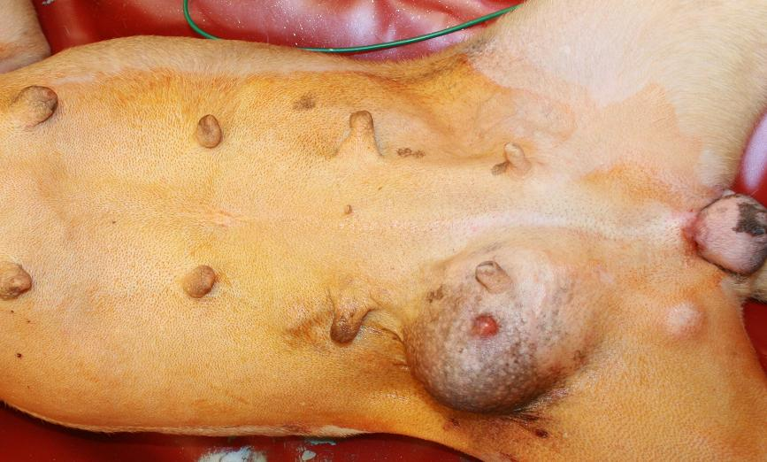
Voordelen ovario(hyster)ectomie
Verlaging van het risico op mammaetumoren
Indien een overioectomie vroeg plaatsvindt, in ieder geval vóór de 2de (uiterlijk 4de) loopsheid
Honden die voor de 2de loopsheid gecastreerd worden hebben 7 keer minder kans op mammaetumoren dan honden die niet, of op latere leeftijd, gecastreerd worden.

Slide 14
Voordelen ovario(hyster)ectomie
Voorkomen van een pyometra
Een pyometra ontstaat onder invloed van hormonen
Onder invloed van progesteron dat na elke ovulatie door de eierstokken geproduceerd wordt kan het baarmoederslijmvlies (=endometrium) zich gaan verdikken (=hyperplasie)
Als dit veranderde slijmvlies ontstoken raakt, dan ontwikkelt zich hieruit een pyometra
Dit kan een gevaarlijke situatie opleveren voor de teef
De kans op een pyometra wordt groter naarmate de teef vaker loops is geweest

Slide 15
Pyometra ovariohysterectomie

Slide 16
Voordelen ovario(hyster)ectomie
Voorkomen van suikerziekte
Het geslachtshormoon progesteron kan het lichaam ongevoelig maken voor insuline
Hierdoor heeft een niet gecastreerde teef een grotere kans op suikerziekte.

Slide 17
Voordelen ovario(hyster)ectomie
Voorkomen schijndracht
Het schijndrachtig worden van een teef is in de natuur een compleet normaal fenomeen
In een roedel wolven of wilde honden worden de zogenaamde alfa-teven gedekt en de andere teven worden schijndrachtig (eigenlijk "schijnmoeder"). De schijndrachtige teven voeden ook daadwerkelijk de pups van de andere teven en dragen zo bij aan de verzorging
Bij de gedomesticeerde huishond is het schijndrachtig worden van een teef vervelend voor de baas en nog vervelender voor de hond zelf
Honden die vaker schijndrachtig zijn hebben een grotere kans op mammaetumoren

Slide 18
En de nadelen dan?

Slide 19
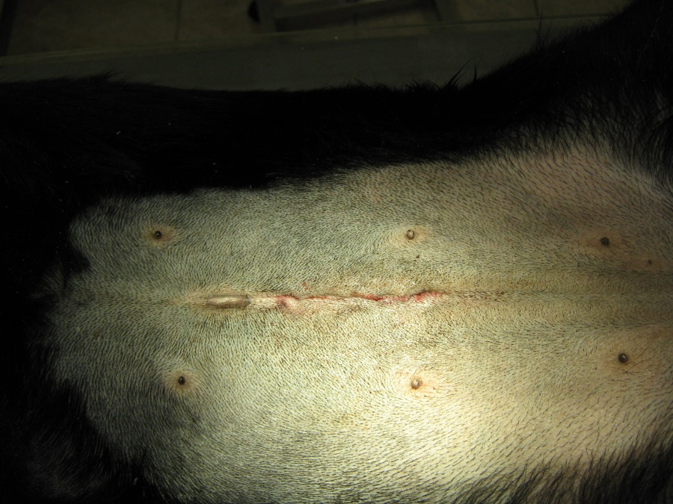
Nadelen ovario(hyster)ectomie
Onomkeerbaarheid
De ingreep is onomkeerbaar, dat wil zeggen eenmaal uitgevoerd is een castratie niet meer terug te draaien.

Slide 20
Nadelen ovario(hyster)ectomie
Obesitas
De gewichtstoename (obesitas) wordt voor een belangrijk deel veroorzaakt door een verlaagd basaal metabolisme gecombineerd met een verminderde activiteit van de teef na castratie
Een aanpassing van de voeding is in veel gevallen noodzakelijk
Door obesitas kunnen artrose, huidproblemen, moeilijkheden met ademhaling (sommige rassen) en moeilijkheden met operatie (narcose) ontstaan.

Slide 21
Nadelen ovario(hyster)ectomie
Urine-incontinentie
Bij ongeveer 10-20% kan een hormonaal geïnduceerde urine-incontinentie optreden
Vooral bepaalde rassen blijken gevoeliger: Boxer, Dobermann, Dwergpoedel, Old English Sheepdog, Bouvier, Weimaraner, Riesen-Schnautzer en Ierse Setter
De incontinentie is over het algemeen goed te behandelen, maar behandeling zal de rest van het leven nodig zijn.

Slide 22
Nadelen ovario(hyster)ectomie
Verandering van de vachtstructuur
Bij vooral langharige honden blijkt na castratie de vachtstructuur te kunnen veranderen
De vacht wordt dikker, krulleriger en moeilijker te onderhouden
Dit komt voor bij o.a. de Cocker Spaniel, Afghaanse windhond en de New Foundlander
Vaak zien we ongeremd verharen het hele jaar door
Door vermindering van de vachtconditie treden er vaak secundaire allergieën op.

Slide 23
Nadelen ovario(hyster)ectomie
Verandering van gedrag
Sloomheid, lusteloosheid, maar vooral ook onzekerheid, agressie e.d.
Gedragsveranderingen kunnen ook voor verschuivingen in de roedel hiërarchie zorgen
Geslachtshormonen hebben een sterk invloed op de stofwisseling en dus op het welbevinden.

Slide 24
En de reu?

Slide 25
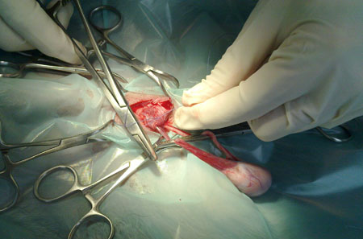
Castratie reu
Verwijderen van teelballen en bijballen (testikels)
Zaadstreng en de grote bloedvaten worden afgebonden met hechtdraad

Slide 26
Voordelen castratie reu
In sommige gevallen kan een castratie van een reu het karakter positief beïnvloeden
Reuen met een zeer dominant karakter en/of een hypersexueel gedrag kunnen na castratie een stuk rustiger worden en daardoor handelbaarder worden
Ook kan de overmatige uitvloeiing uit de voorhuid door een castratie verdwijnen (Maar dit is wel een slechte reden om te castreren)..

Slide 27
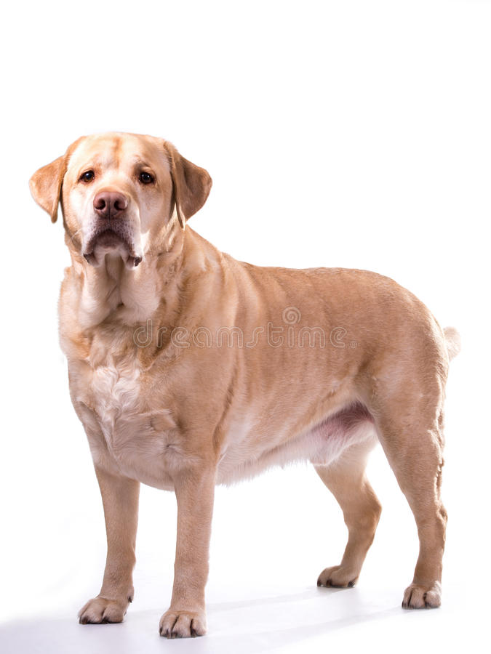
Nadelen castratie reu
Een wat angstige en onzekere reu kan na een castratie zich in het slechtste geval ontwikkelen tot een angstbijter
Een gecastreerde reu heeft ook meer kans op obesitas, om exact dezelfde redenen als een gecastreerde teef.

Slide 28
Fabels en feiten
Sommige mensen zeggen dat het beter is om de teef een nestje te laten krijgen voorafgaand aan de castratie. Dat is niet waar. Er is geen wetenschappelijk bewijs dat dit positieve gevolgen heeft voor de ontwikkeling van de teef
Er wordt wel eens geklaagd dat de reu sloom is geworden. Dit heeft niet direct iets te maken met de castratie, maar het ontbreken productie van het testosteron wordt wel weggenomen waardoor de reu minder dominant zal zijn.

Slide 29
Alternatieven voor overium(hyster)ectomie
Prikpil (periodiek)
3 tot 4 maanden na het begin van haar eerste loopsheid
Daarna elke 5 maanden
Gewone pil (dagelijks)
Stelt de loopsheid voor een korte tijd uit
Morning-after prik
Twee injecties binnen 72 uur na ongewenste dekking

Slide 30
Alternatieven voor castratie reu
Tijdelijk implantaat
6 tot 12 maanden werkzaam
Bij verwijdering is de hond pas na 6 weken weer vruchtbaar
Chemische castratie
Injectie
4 weken werkzaam

Slide 31
Opdracht
Jij bent de eigenaar van een rashond teef van 7 maanden oud. Over ongeveer 2 maanden wordt jouw hond voor het eerst loops
Schrijf individueel jouw mening op over castratie
Mail naar: stimmer@aoc-oost.nl
Onderbouw jouw mening met feiten m.b.t. de gezondheid van jouw teef
Waarom zou je haar juist wel of niet laten castreren?
En op welke leeftijd?

Slide 32
Een handig plaatje om na te tekenen…

Slide 33
Volgende week
Laatste les om te werken aan je I.O. (puntjes op de i)
Inleveren I.O. vóór 00:00 uur op woensdag 20 juni.
Herhalingsles EHBO
Huiswerk:
Voor de tijd meenemen: minimaal 1 en maximaal 2 punten m.b.t. de lessen EHBO waarover jij nog vragen/onduidelijkheden hebt.

